Slide 1
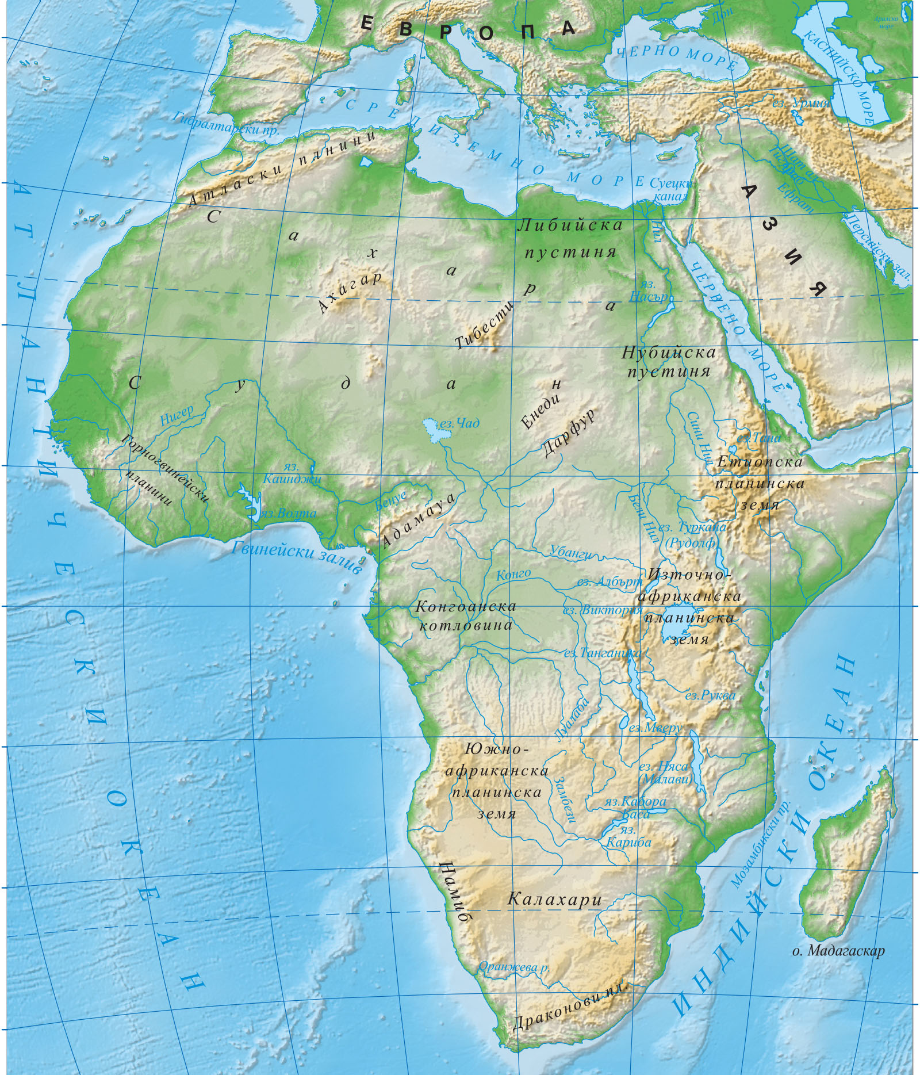
Природни зони

Slide 2
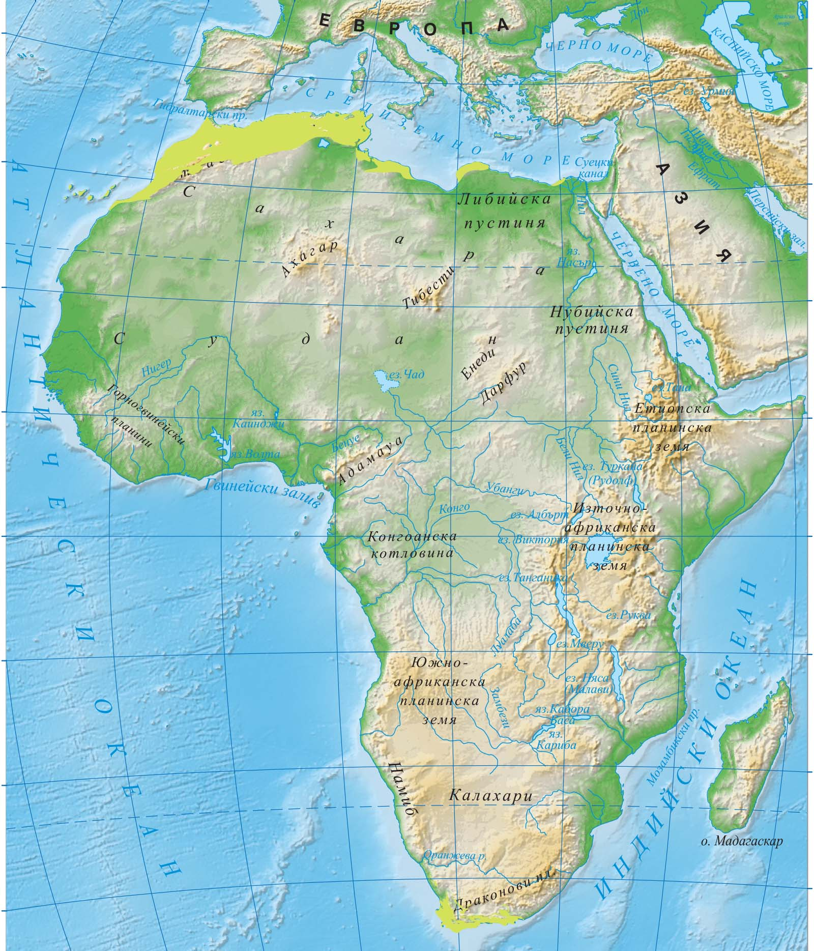
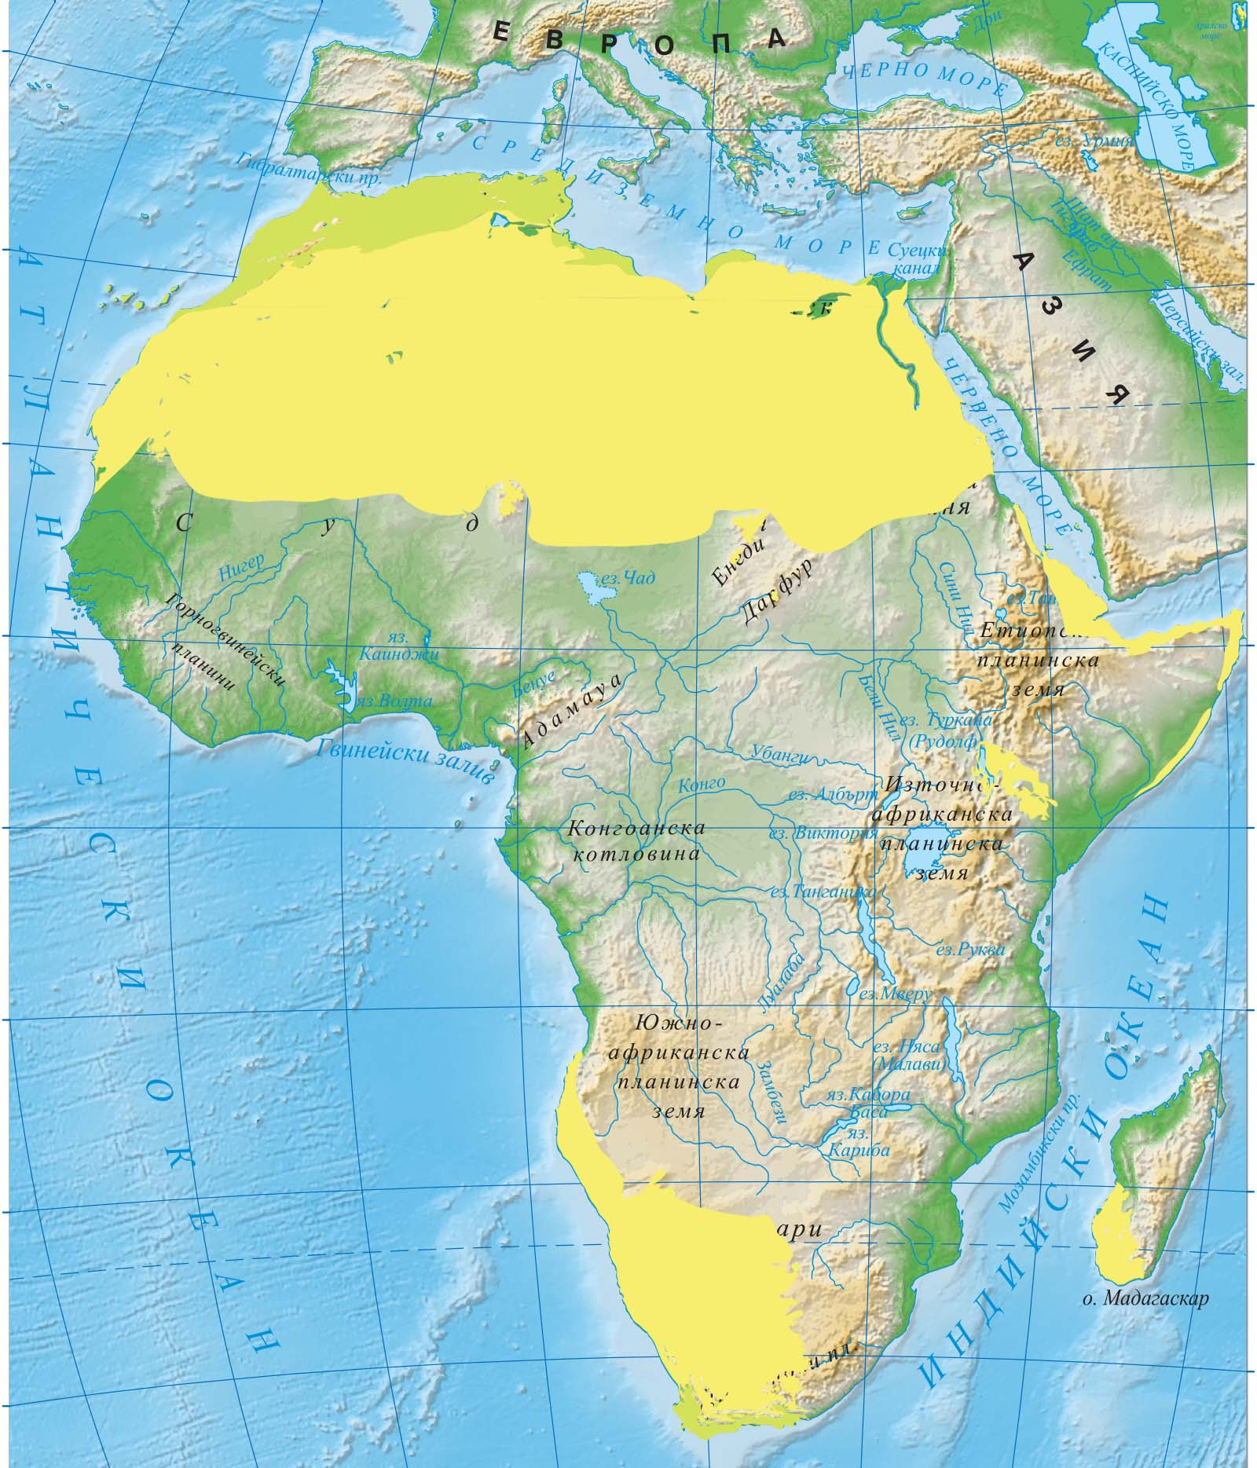
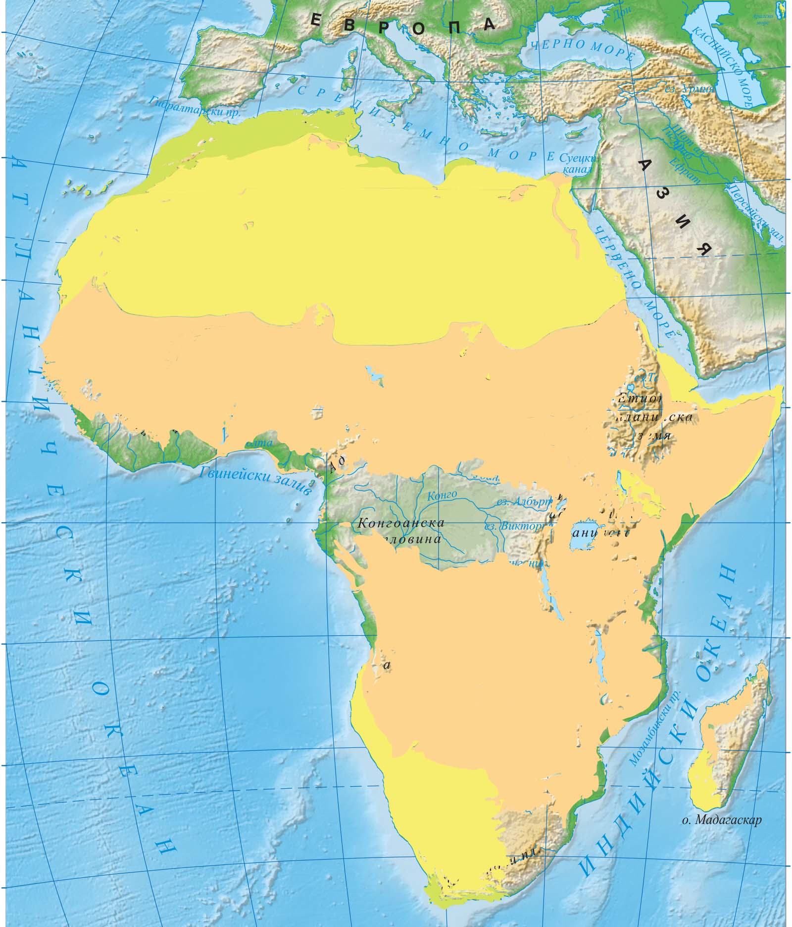
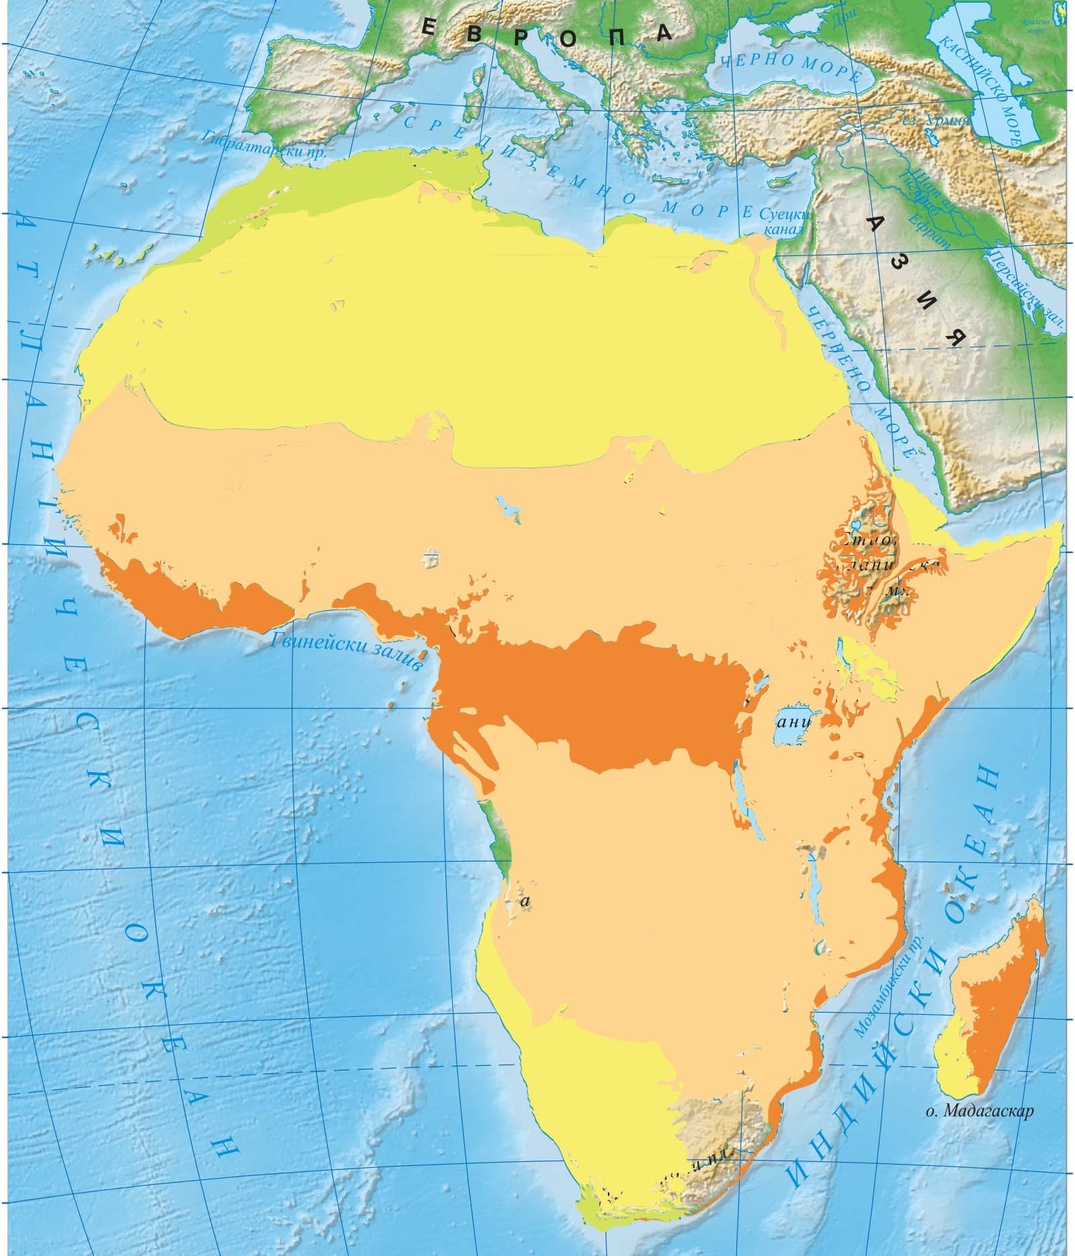
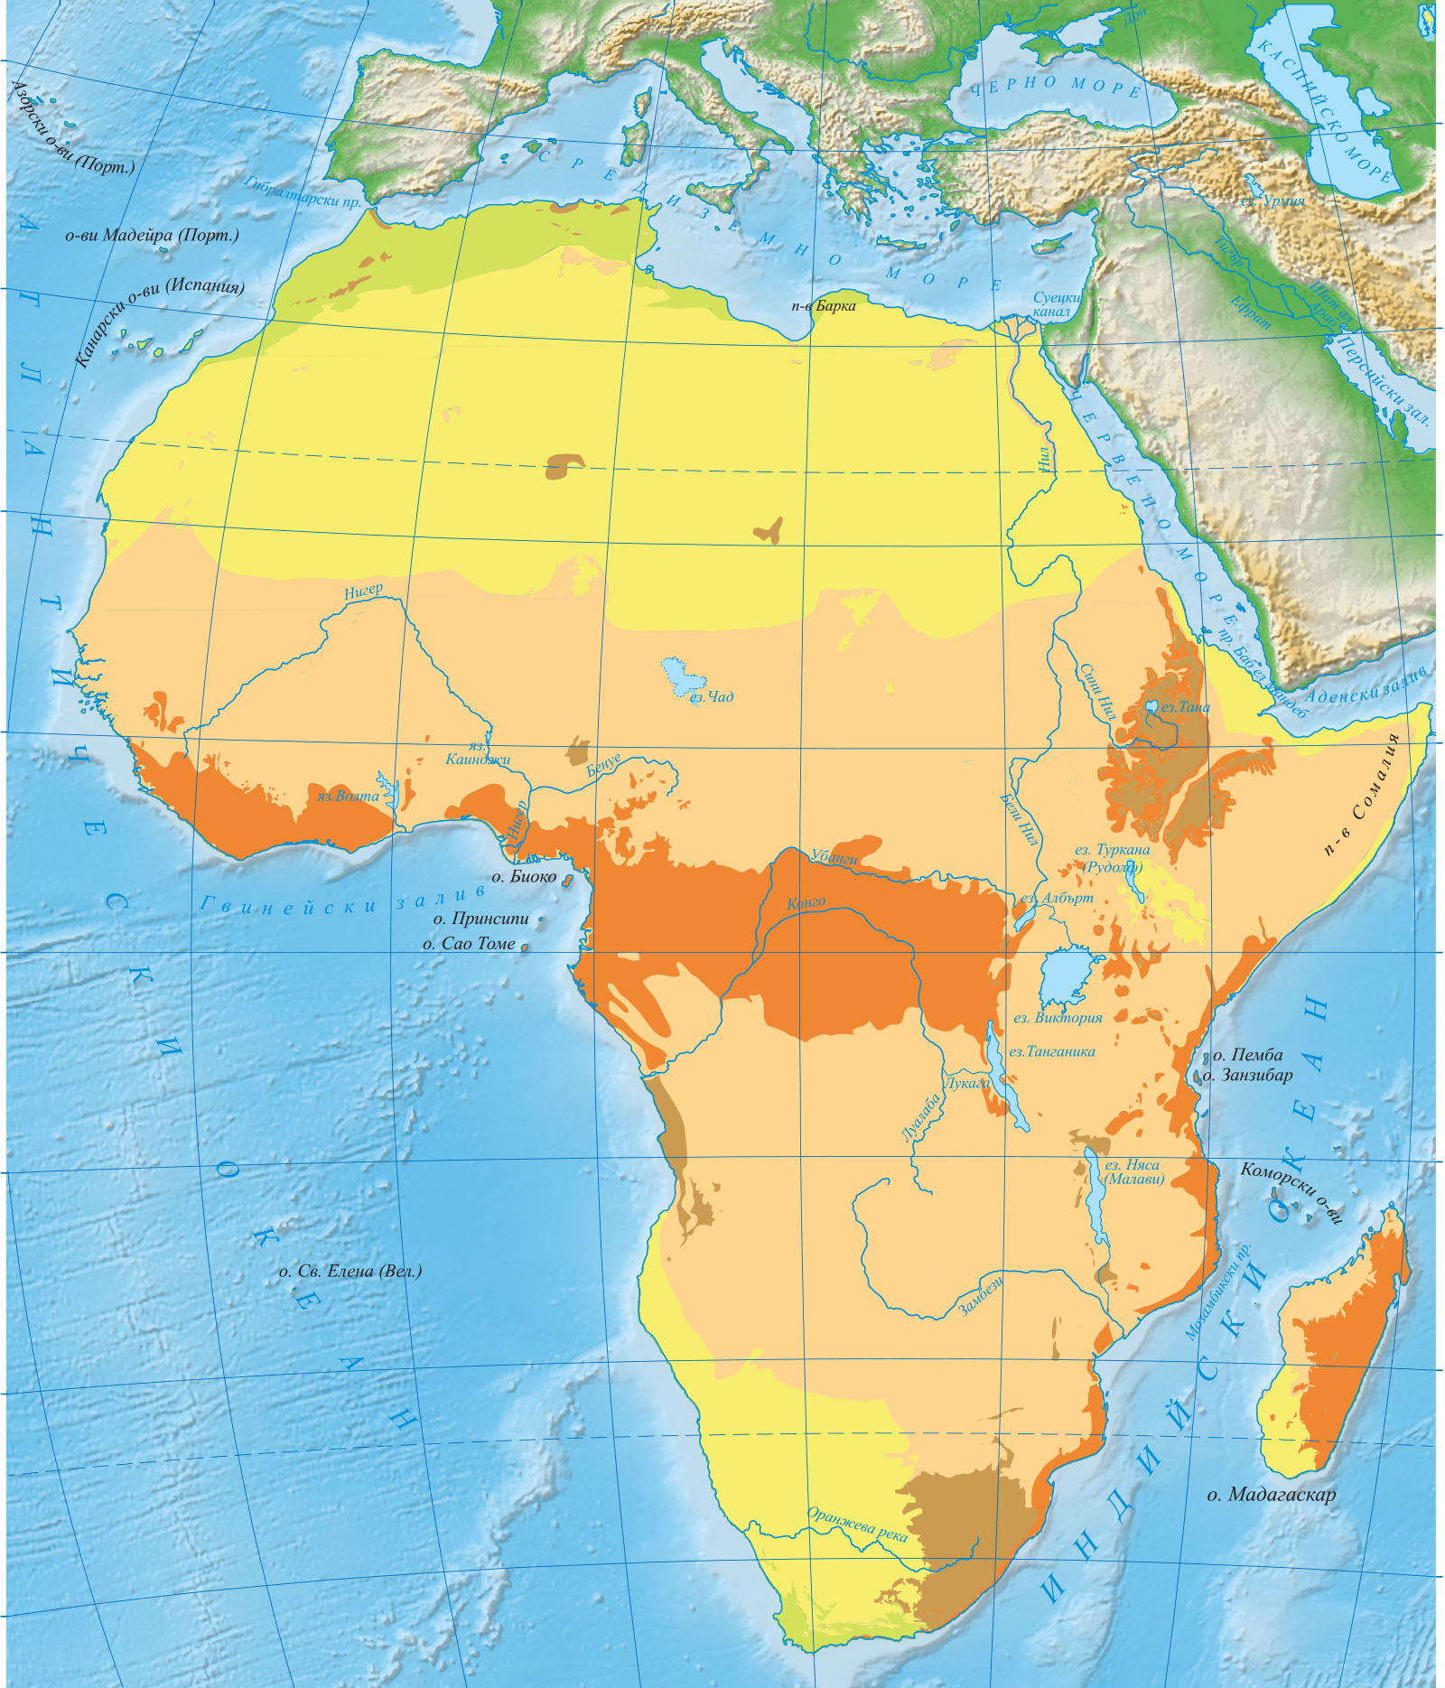
Природни зони

Slide 3
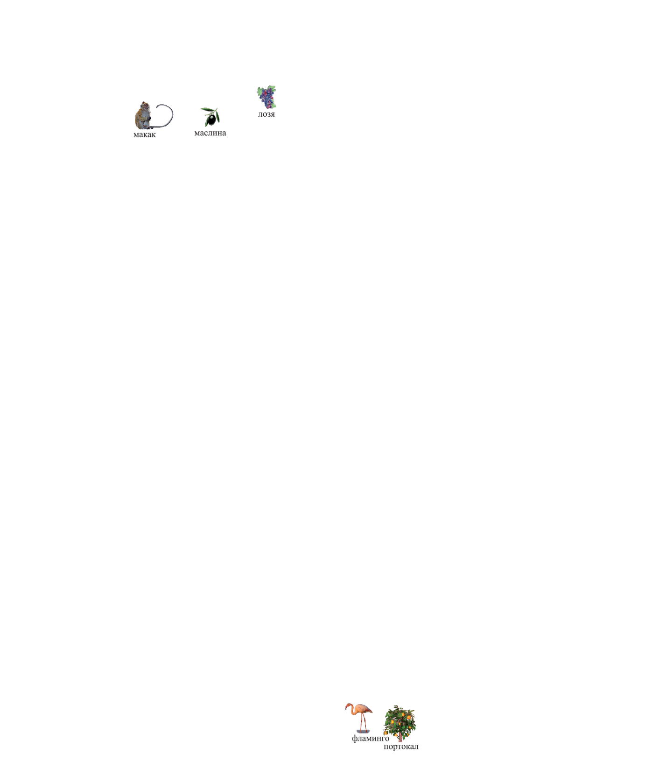

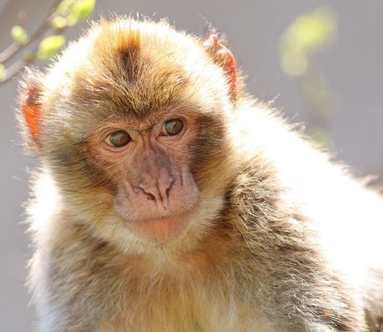
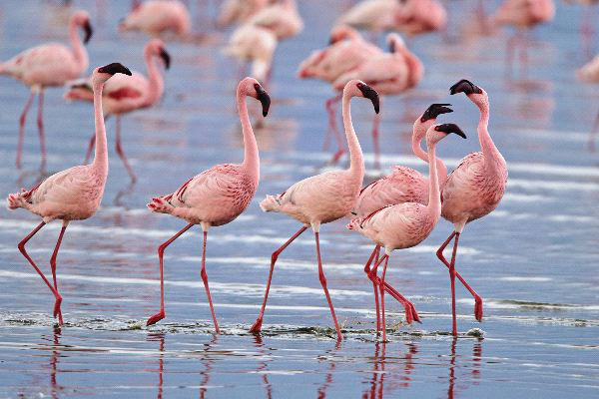
Твърдолистни вечнозелени
гори и храсти
Областта заема крайните северозападни и южни райони на континента;
Срещат се два основни вида почви – канелени и “тера роса”;
Основните растителни видове са: корков дъб, кипарис, дафинов лист, розмарин и др;
Основните отглеждани културни растения са: маслина, портокал, лоза, мандарина и др.;
От животните се срещат чакал, хиена, макак, фламинго и др.;
От домашните животни се отглеждат овца, коза, магаре.

Slide 4
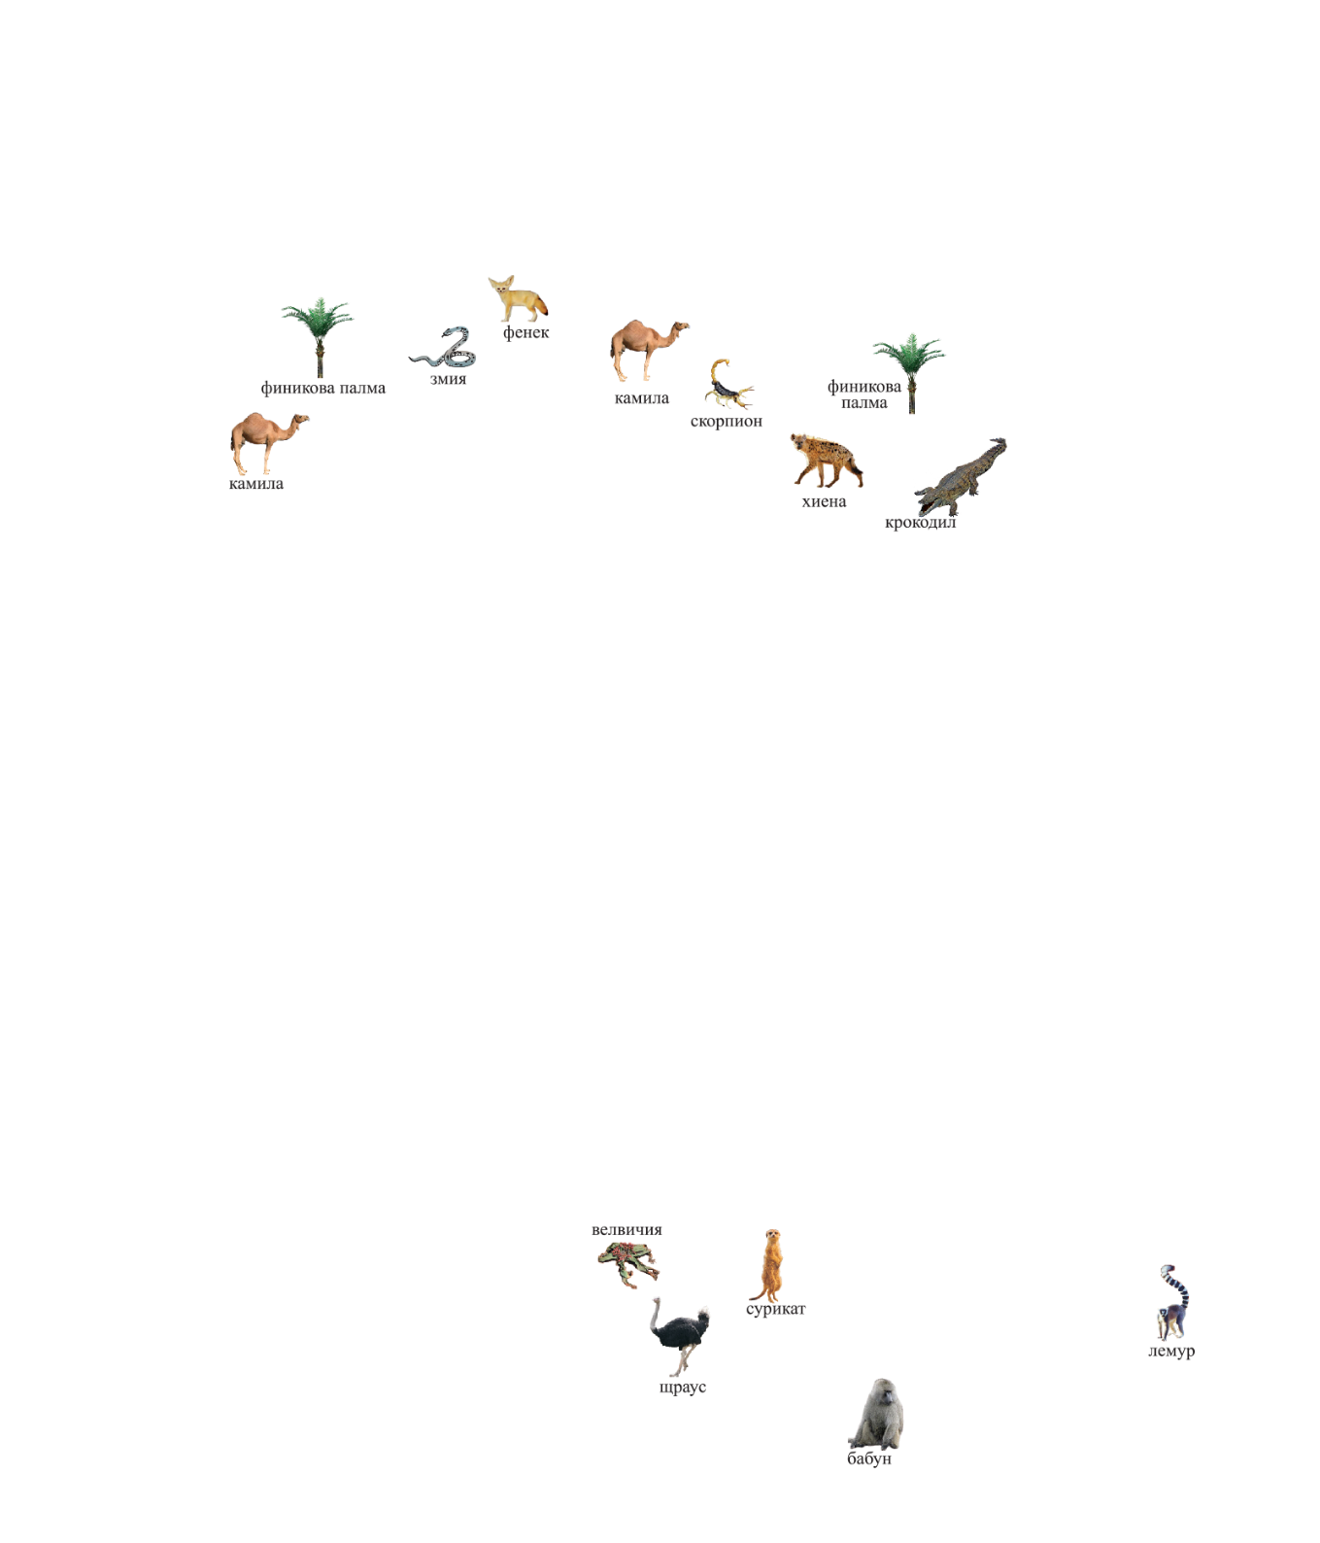
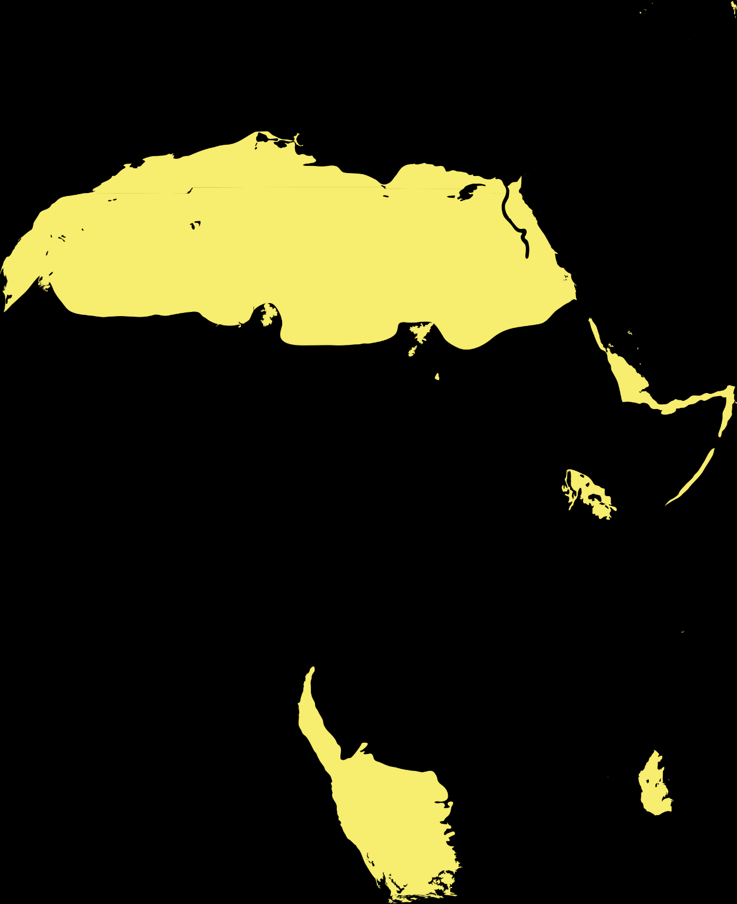
Тропични пустини
и полупустини
Областта обхваща обширни територии около северната и южна тропична окръжност ;
Тук се намират пустините Сахара, Намиб, Калахари;
Характерни са сивопепелявите и солени почви;
Основните растителни видове са: алое, велвичия, финикова палма и др.;
От животните се срещат камила, змии, скорпиони, хиена, щраус, лешояд и др.

Slide 5
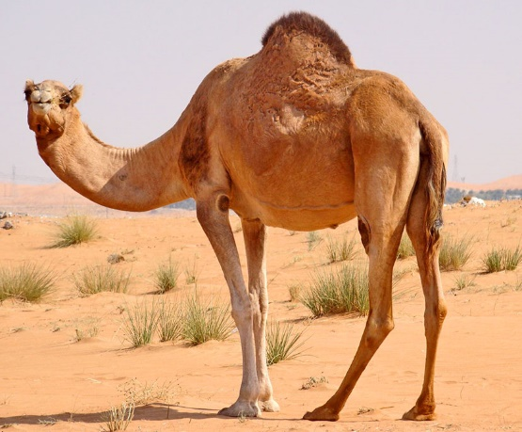
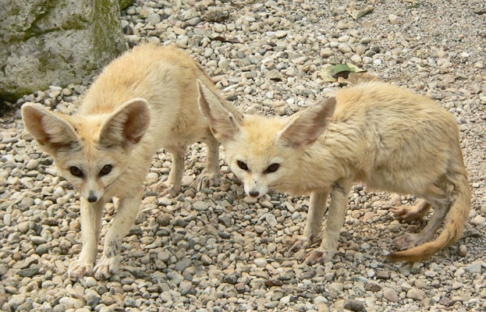
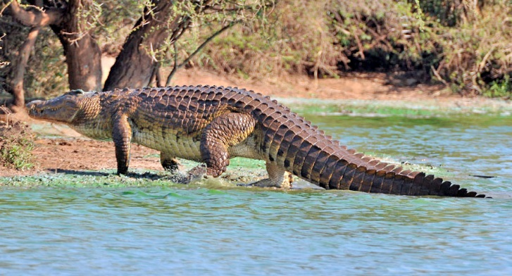
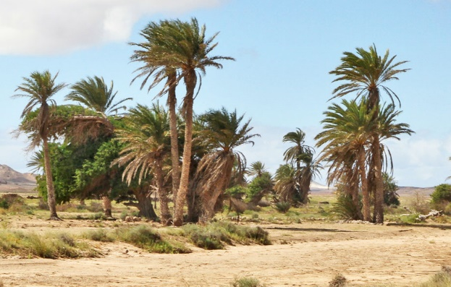
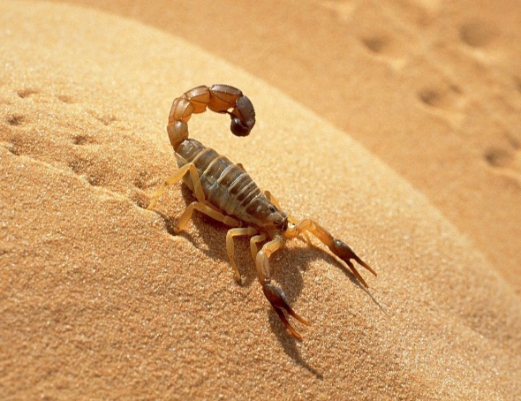
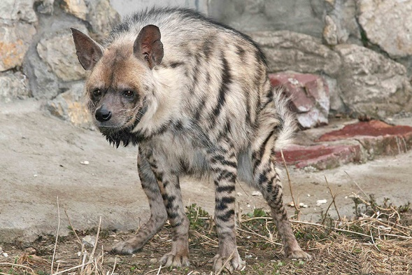
Фенек
Камила
Крокодил
Финикова палма
Хиена
Скорпион

Slide 6
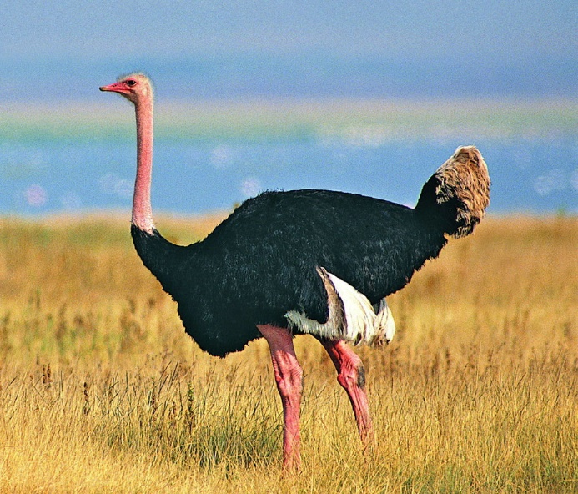
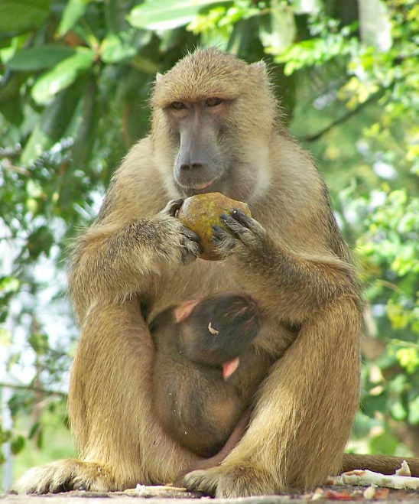
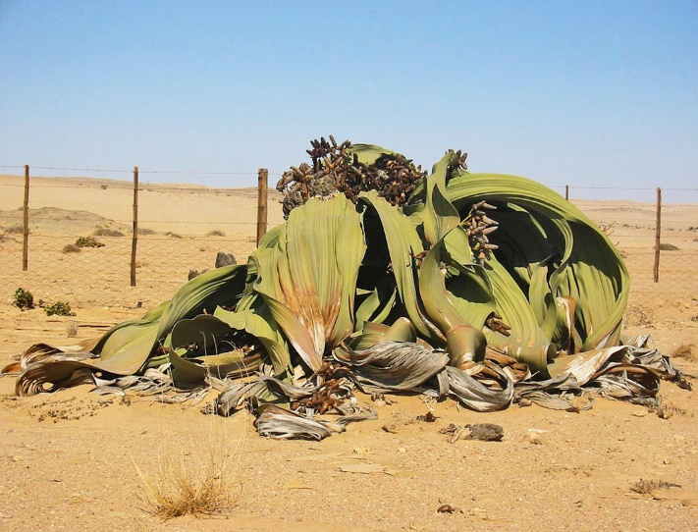
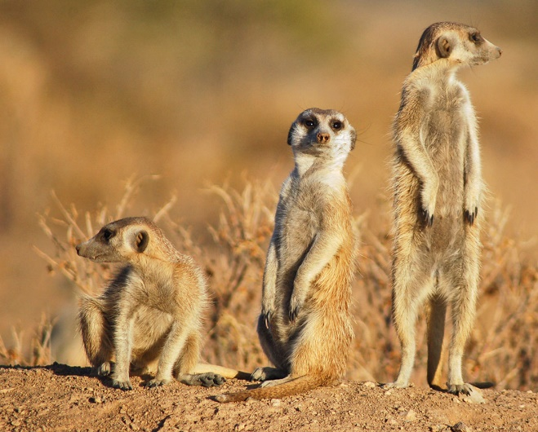
Щраус
Бабуин
Велвичия
Сурикат

Slide 7
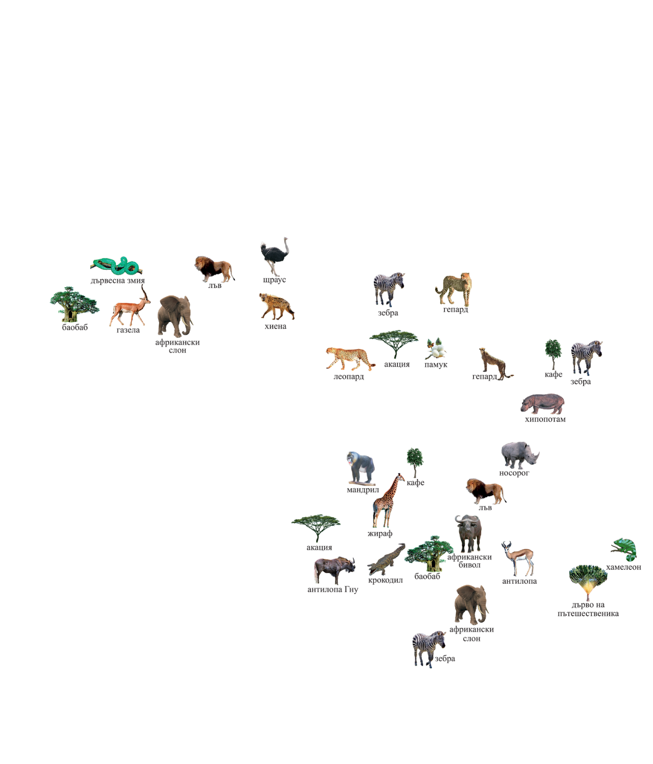
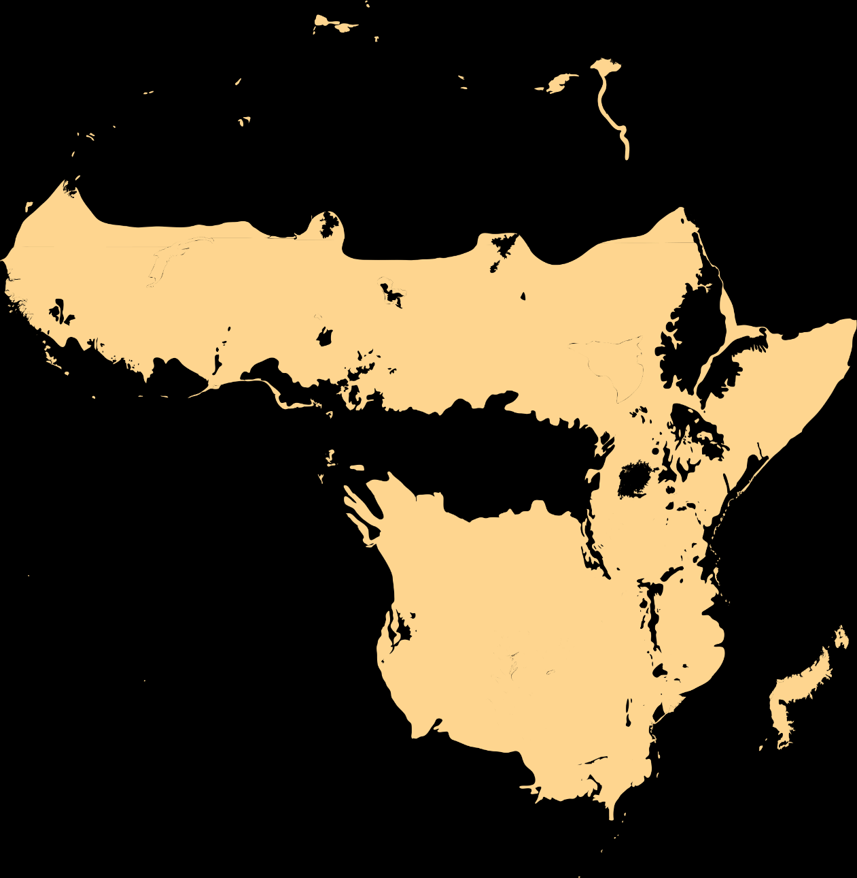
Савани
Саваните заемат около 40% от територията на континента;
Те са предимно огромни тревисти пространства с разнообразен растителен и животински свят;
Основните растителни видове са: боабаб, акация, слонова трева и др.;
Животинският свят е много разнообразен. Той включва: лъв, гепард, леопард, зебра, лъв, слон, жираф, носорог и др.;
Птици, които обитават континента са: щраус, лешояди, марабу, мухата “цеце”.

Slide 8
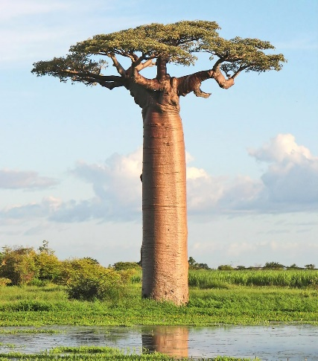
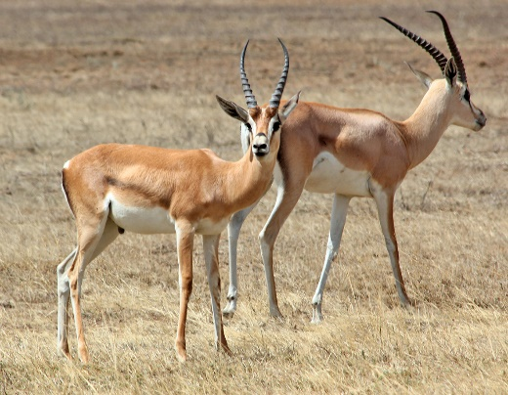
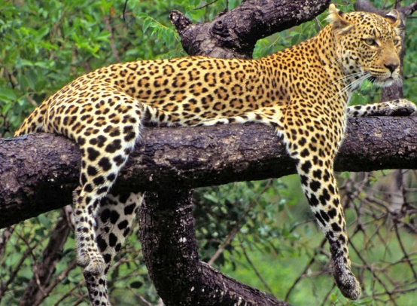
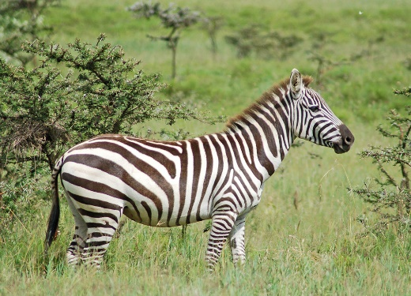
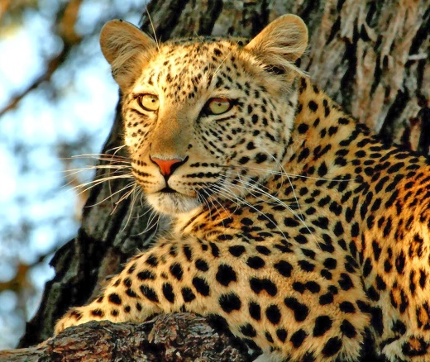
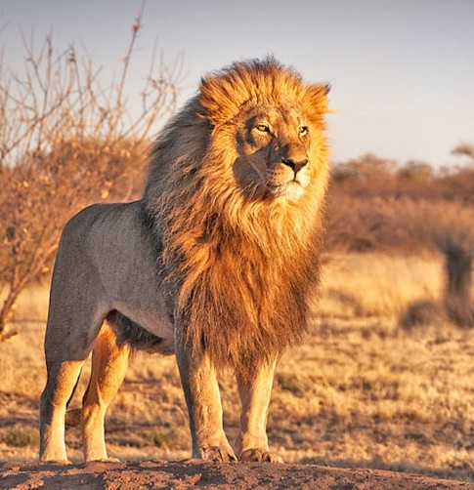
Антилопа
Боабаб
Зебра
Леопард
Гепард
Лъв

Slide 9
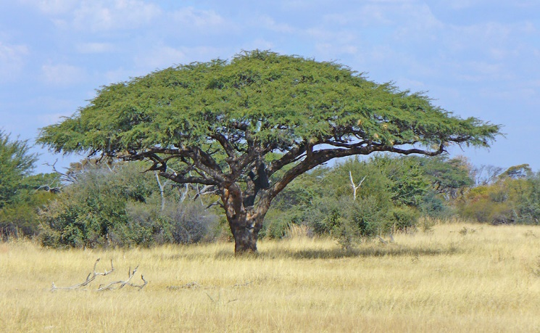
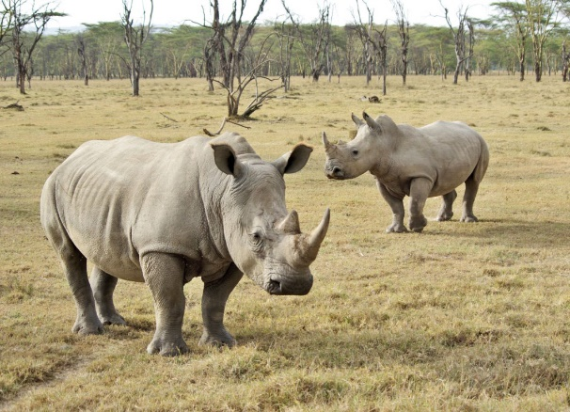
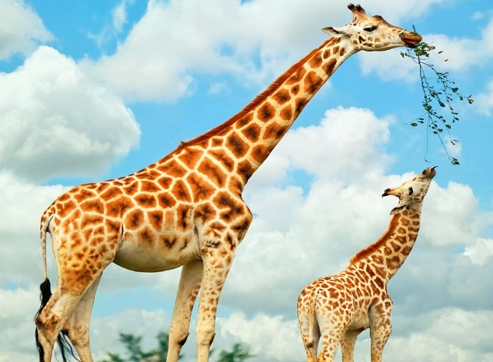
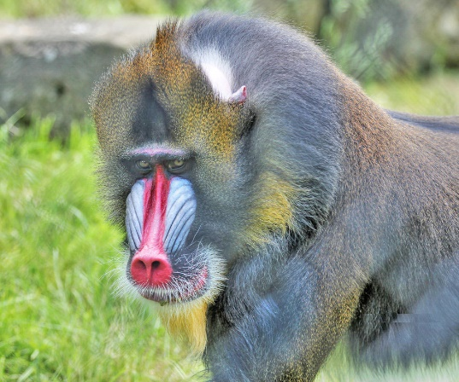
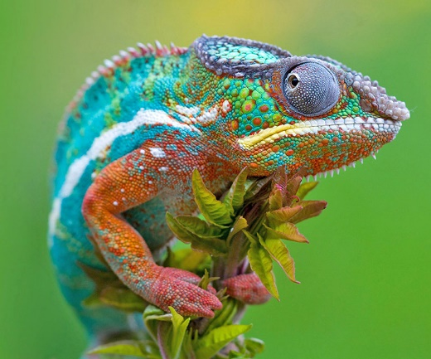
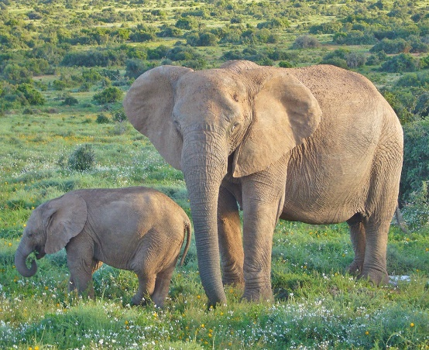
Акация
Носорог
Мандрил
Жираф
Хамелеон
Слон

Slide 10
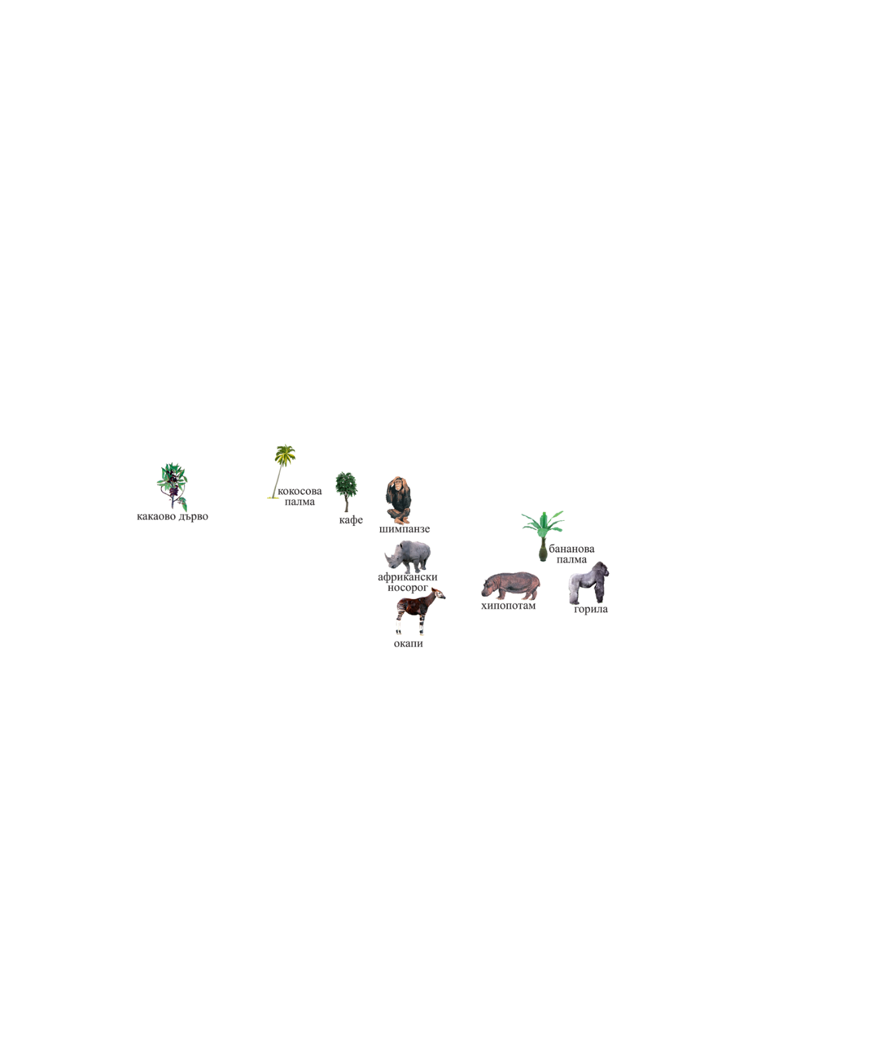
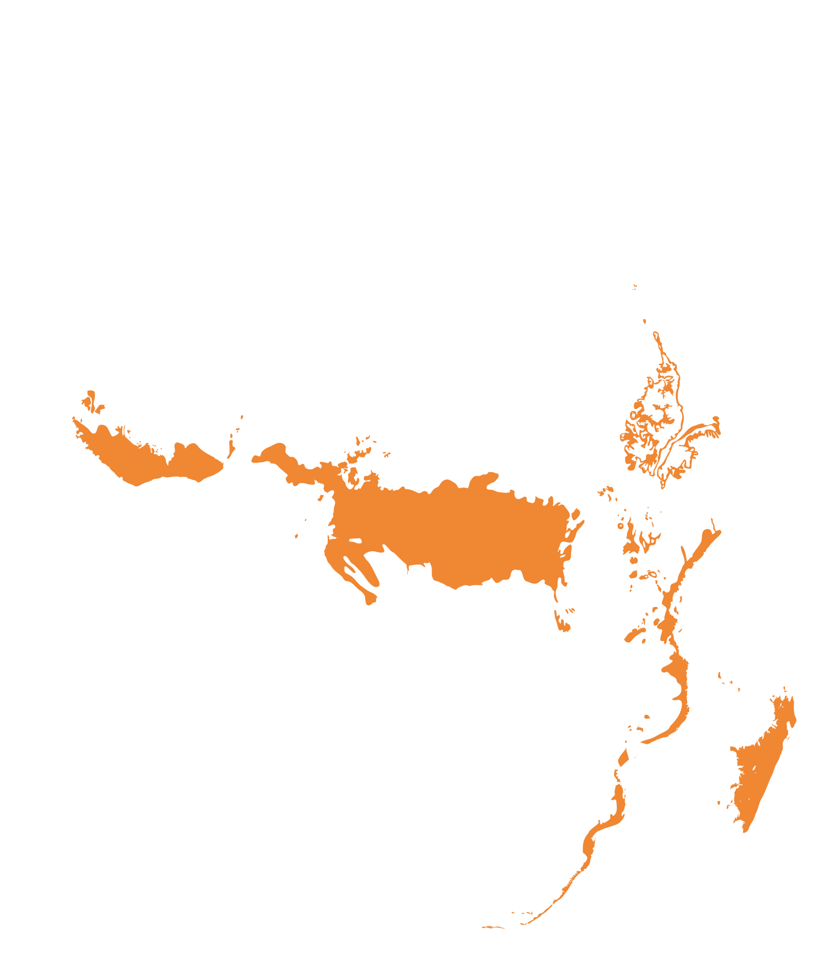
Влажни екваториални
и тропични гори
Областта обхваща около 8% от площта на континента и се намира около двете части на екватора;
Преобладаващите почви са латеритните;
Екваториалните гори са на няколко етажа. Срещат се увивни растения – лиани;
Преобладаващите дървесни видове са: маслена, кокосова и бананова палма, кафеено дърво, хлебно дърво и др.;
От животните се срещат човекоподобни маймуни – горили и шимпанзета, окапи, хипопотам, крокодил и др.

Slide 11
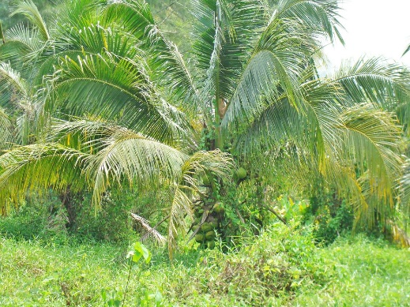
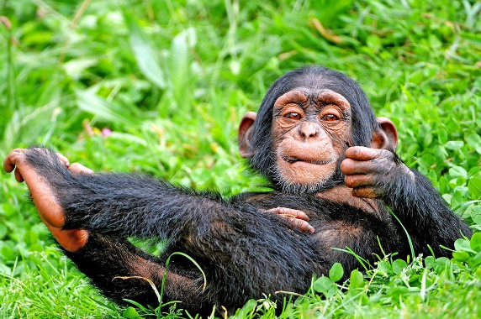
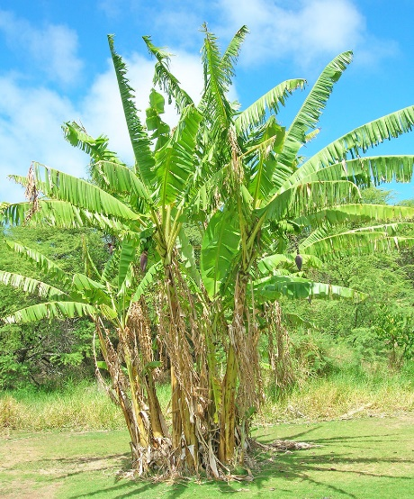
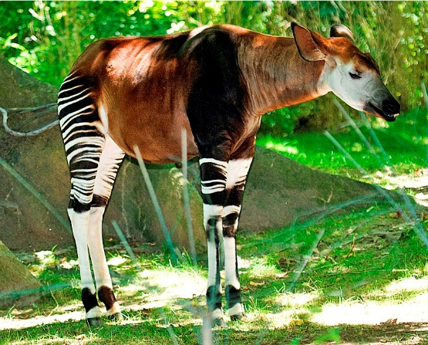
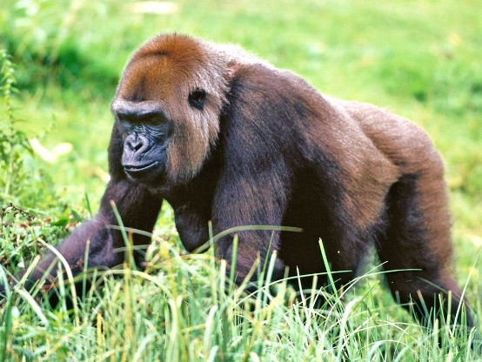
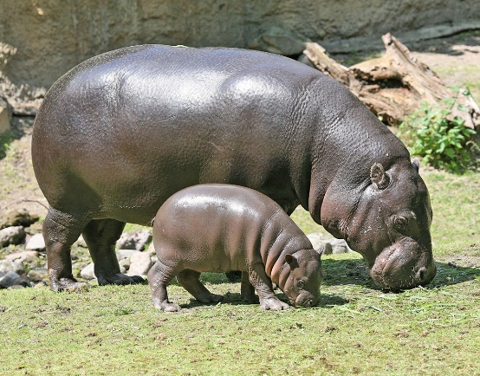
Шимпанзе
Кокосова палма
Окапи
Бананова палма
Горила
Хипопотам

